Slide 1

2020 – 1학기
졸업프로젝트1 제안서 발표
개인 프라이버시를 보호하는 협업 학습을 활용한
스마트폰 사용 패턴 분석 및 스트레스 예측
6조
201711356 천세진
201612066 김지효
지도교수: 박소영
Copyright 2020. 졸업프로젝트 6조. All rights reserved.

Slide 2
졸업프로젝트1 제안서
1.1 기획배경
1. 개요
2. 프로젝트 목표
3. 프로젝트 추진 계획
4. 결론
[스마트폰 사용의 증가]
[현대인의 스트레스]
젊은 층의 30% 이상이 스트레스를 ‘많이’혹은 ‘대단히 많이’느끼고 있다고 답변
스트레스 수준에 따른 스마트폰 사용 패턴을 도출해, 연관성을 설명해낼 수 있을 것
사용 패턴이 세대 별로 다양한 양상을 보일 것으로 예상되므로 연구대상을 대학생으로 한정
6조 천세진 김지효

Slide 3
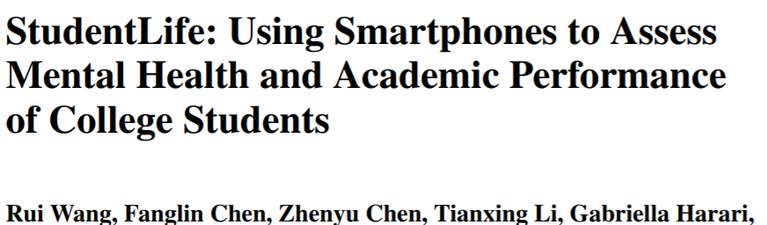
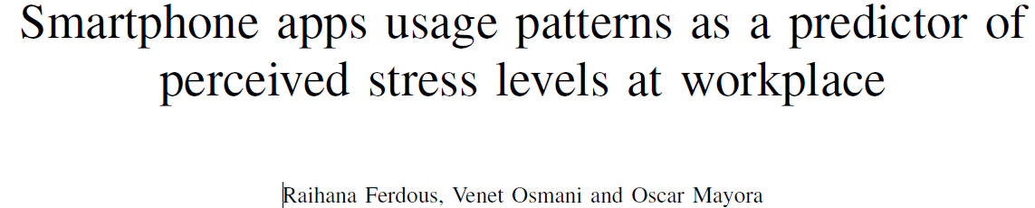
졸업프로젝트1 제안서
1.2 관련동향
[관련 연구]
1. 개요
2. 프로젝트 목표
3. 프로젝트 추진 계획
4. 결론
앱을 5 종류로 분류, 각각의 사용시간 및 빈도 수를 측정해 사용 데이터를 수집
사용자들이 직접 응답한 스트레스 수준을 기반으로 모델을 구축
Accuracy: 75%
Precision: 85.7% 달성
마이크, GPS, 블루투스 등 스마트폰으로 얻을 수 있는 다양한 정보들을 종합해 분석
Dartmouth College 학생들의 전반적인 생활 습관 및 심리 상태와 학업 성적을 예측하는 모델을 구축
연합학습을 거친 신경망 모델 구축 목표
목표 정확도를 95%로 설정
6조 천세진 김지효

Slide 4
졸업프로젝트1 제안서
2.1 목표
1. 개요
2. 프로젝트 목표
3. 프로젝트 추진 계획
4. 결론
우리는 사용자의 스마트폰 사용 패턴 분석을 통해 그들의 스트레스 수준을 예측하고자 한다.
[세부 목표]
연합학습 통한 인공 신경망 구축
동형암호 기법 사용한 데이터 수집
스마트폰 사용 패턴으로 스트레스 수준 예측
사용자에게 스트레스 수준 알림
6조 천세진 김지효

Slide 5
졸업프로젝트1 제안서
2.2 예상결과물
1. 개요
2. 프로젝트 목표
3. 프로젝트 추진 계획
4. 결론
총 3개의 예상 산출물
스트레스 측정 및 데이터 수집용 모바일 앱
iOS 앱
Android 앱
스마트폰 사용 패턴에 따른 스트레스 지수 예측 모델
연합학습 기반 인공 신경망
최종 앱
인공 신경망 모델을 적용한 최종 유저 앱
6조 천세진 김지효

Slide 6
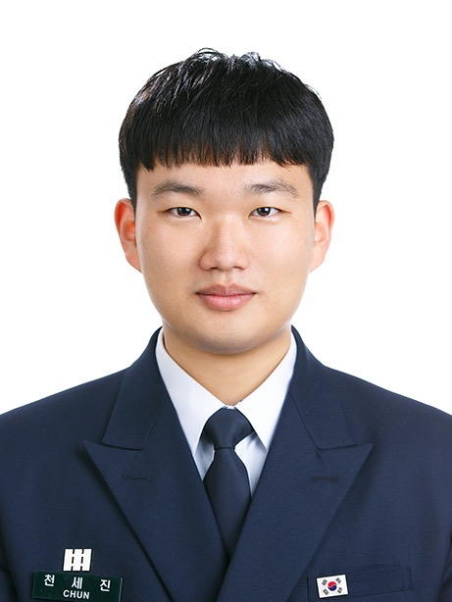
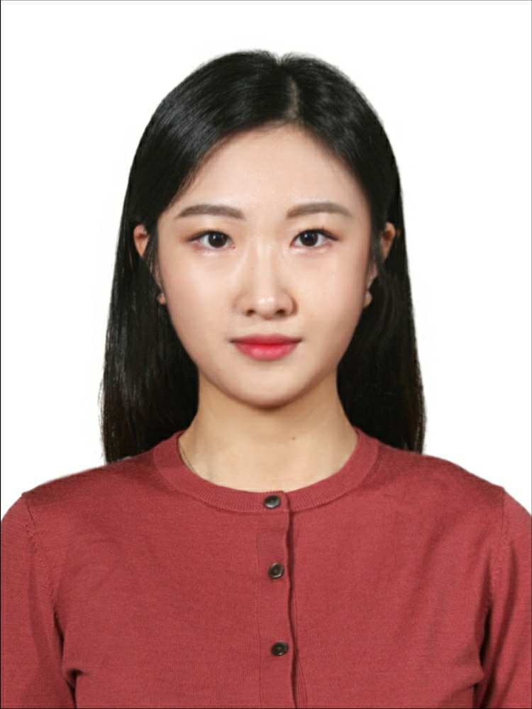
졸업프로젝트1 제안서
3.1 역할 분담 계획
1. 개요
2. 프로젝트 목표
3. 프로젝트 추진 계획
4. 결론
팀원 | 소속/학번 | 역할분담
 | 이름: 천세진 (팀장) 소속: 공과대학 컴퓨터공학부 학번: 201711356 | - iOS 앱 설계 및 구현 - 암호화 시스템 설계 및 구축 - 신경망 설계 및 구현
 | 이름: 김지효 소속: 경영대학 기술경영학과 학번: 201612066 | - Android 앱 설계 및 구현 - DB 설계 및 구축 - 신경망 설계 및 구현
6조 천세진 김지효

Slide 7
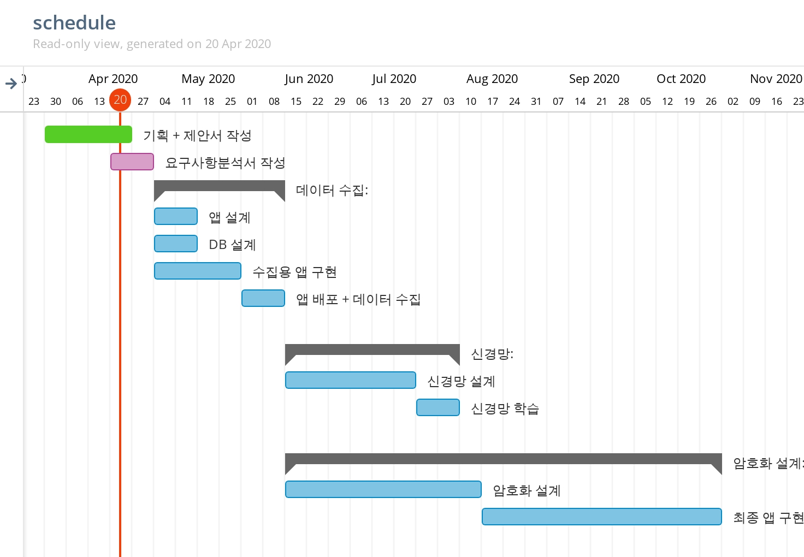
졸업프로젝트1 제안서
3.2 추진 일정 계획
1. 개요
2. 프로젝트 목표
3. 프로젝트 추진 계획
4. 결론
6조 천세진 김지효

Slide 8
졸업프로젝트1 제안서
4. 결론
1. 개요
2. 프로젝트 목표
3. 프로젝트 추진 계획
4. 결론
“개인 프라이버시를 보호하는 협업 학습을 활용한 스마트폰 사용 패턴 분석 및 스트레스 예측”
[기대 효과]
독립적일 때 무의미한 데이터들을 모아서 유의미한 결과 값을 도출해낸다.
다소 민감할 수 있는 개인정보를 privacy를 유지하여 분석할 수 있다.
시스템을 이용하여 차후에 응용할 수 있는 가능성이 많다.
스트레스 지수를 파악하여 현재 자신의 상태를 파악하고 이에 따른 대처를 할 수 있게 한다.
우리의 프로젝트를 통해 현대인의 스트레스로 인한 다양한 신체적, 정신적 피해 개선에 기여하려고 한다.
6조 천세진 김지효

